Slide 1
Testes de desempenho
com o Link Extractor
COMPUTAÇÃO DISTRIBUÍDA · TRABALHO 4
Python × Ruby, com e sem cache, até o ponto de falha
Alberto Perdigao Lopes
[Nome do integrante 2]
Matrícula 2210368
Matrícula [________]
Notes:
Apresentar a dupla e o objetivo: medir o desempenho das duas versões do serviço de extração de links (Python e Ruby), com e sem o cache Redis, variando o número de usuários virtuais até encontrar o ponto de falha do PC.

Slide 2

Link Extractor: extrai todos os links de uma URL
A APLICAÇÃO
Locust
API
Redis
Site externo
Usuários virtuais chamam a API direto: /api/<url>
Python (Flask) :5000
ou Ruby (Sinatra) :4567
Cache: URL → lista de links em JSON
Só se a URL não estiver no cache
Com cache (USE_CACHE=true)
Sem cache (USE_CACHE=false)
A API procura a URL no Redis. Se achar, devolve na hora; se não, extrai do site e grava no Redis.
Toda requisição baixa a página do site externo e extrai os links de novo.
Notes:
A arquitetura tem front-end PHP, serviço de extração (Python ou Ruby) e Redis. Nos testes, o Locust chama a API diretamente, porque é ela que está sendo medida. Criamos a variável USE_CACHE nas duas versões para ligar e desligar o cache sem mudar o código.

Slide 3
Locust: teste de carga escrito em Python
A FERRAMENTA
Usuário virtual = classe Python
Modo headless
O comportamento de cada usuário é um script: o que chamar, em que ordem e quanto esperar.
Roda sem interface: -u usuários, -r chegada por segundo, -t duração.
Métricas em CSV e HTML
Vários processos
Média, mediana, percentis (50–100%), req/s e falhas, por URL e agregadas.
A partir de 1.000 usuários usamos --processes -1: um gerador por núcleo.
Notes:
Escolhemos o Locust porque o usuário virtual é código Python comum, roda em modo headless (bom para automatizar os 16 cenários) e exporta as métricas em CSV, que depois juntamos numa planilha. Versão usada: Locust 2.47.0.

Slide 4
10 invocações seguidas, uma URL diferente em cada
O SCRIPT DO USUÁRIO VIRTUAL · locust/locustfile.py
class LinkExtractorUser(HttpUser):
wait_time = between(1, 2)
@task
def sequencia_de_extracoes(self):
for i, url in enumerate(URLS, start=1):
self.client.get(f"/api/{url}",
name=f"{i:02d} {url}",
timeout=60)
As 10 URLs (iguais nas duas versões)
example.com
python.org
ruby-lang.org/en
sqlite.org
debian.org
w3.org
apache.org
kernel.org
php.net
postgresql.org
Notes:
Cada usuário virtual repete o ciclo: 10 chamadas seguidas à API, cada uma com uma URL diferente, e depois uma pausa de 1 a 2 segundos. O parâmetro name agrupa as estatísticas por URL no relatório. Tiramos gnu.org (bloqueia clientes automatizados) e redis.io (página de 1,7 MB que dominaria o tempo) e colocamos sqlite.org e postgresql.org.

Slide 5
2 versões × 2 modos de cache × 4 cargas = 16 testes
CENÁRIOS DE TESTE
Parâmetro | Valores
Versão | Python (Flask) · Ruby (Sinatra + Puma)
Cache | com Redis · sem cache (USE_CACHE=false)
Usuários | 1 · 10 · 50 · 100 (chegada = usuários/10 por s)
Duração | 2 min por teste; Redis esvaziado antes de cada um
Escalonamento | com cache: ×10 (1.000, 10.000…) até falhas > 5%
Máquina de teste (pc1)
AMD Ryzen AI 7 350, 8 núcleos / 16 threads
14 GiB de RAM
Fedora 44 · Docker Compose 5.6
Locust 2.47 na mesma máquina
Automação: run_scenarios.py sobe cada versão com docker compose, roda o Locust e salva os CSVs.
Notes:
Por que o escalonamento só com cache: sem cache, cada requisição baixa a página de um site externo. Com milhares de usuários, a falha medida seria o bloqueio desses sites ao nosso IP, e não o limite do PC. Com cache, toda a carga fica na máquina.

Slide 6
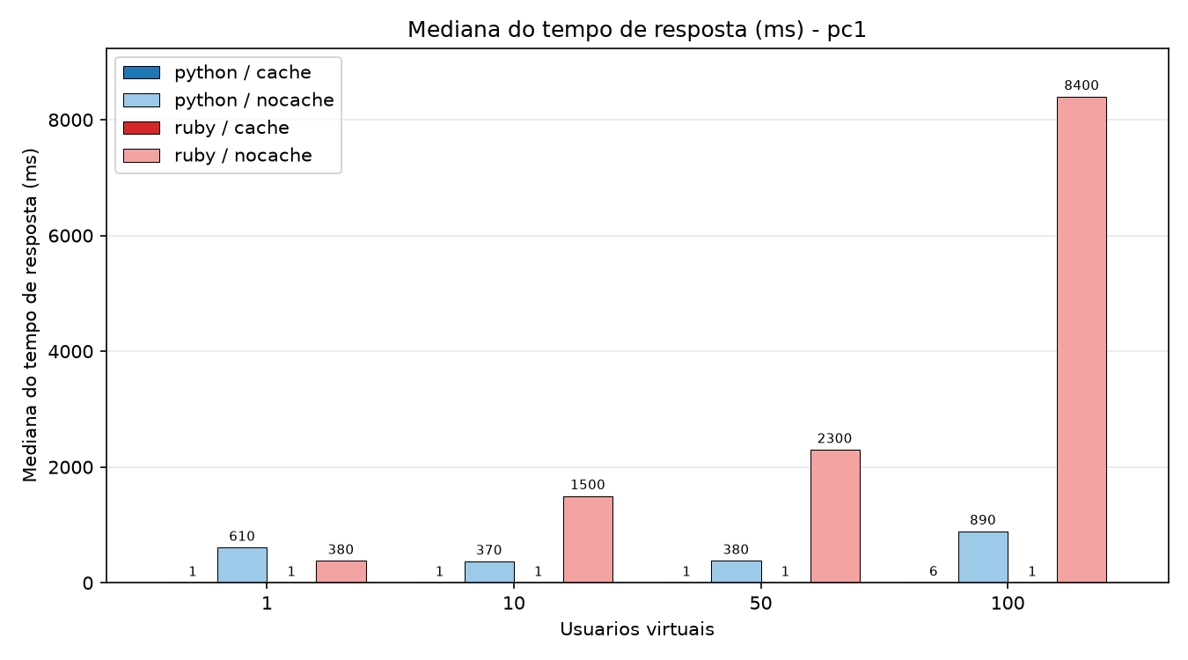
Com cache: 1 ms. Sem cache: centenas a milhares
RESULTADOS · MEDIANA
As barras com cache quase não aparecem: 1 ms nas duas versões.
Sem cache, o Ruby sobe de 380 ms para 8.400 ms; o Python fica abaixo de 900 ms.
Notes:
Mediana = metade das requisições respondeu em menos que esse tempo. Com cache, quase tudo sai do Redis. Sem cache, o tempo inclui baixar a página e extrair os links. O Ruby piora com mais usuários porque o Puma atende no máximo 5 requisições ao mesmo tempo e forma fila.

Slide 7
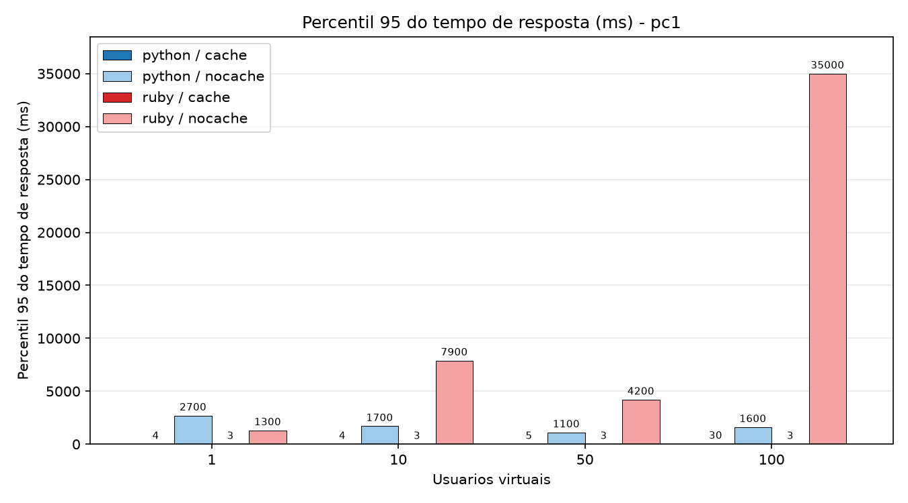
A cauda mostra a fila do Ruby sem cache
RESULTADOS · PERCENTIL 95
Com 100 usuários sem cache, 5% das requisições do Ruby levam mais de 35 s.
No Python, o p95 fica entre 1,1 e 2,7 s em todas as cargas.
Notes:
O p95 mostra a experiência dos 5% de usuários mais lentos, o que a média esconde. Com cache, o p95 fica entre 3 e 30 ms. Os 30 ms são do Python com 100 usuários, já perto do ponto de falha.

Slide 8
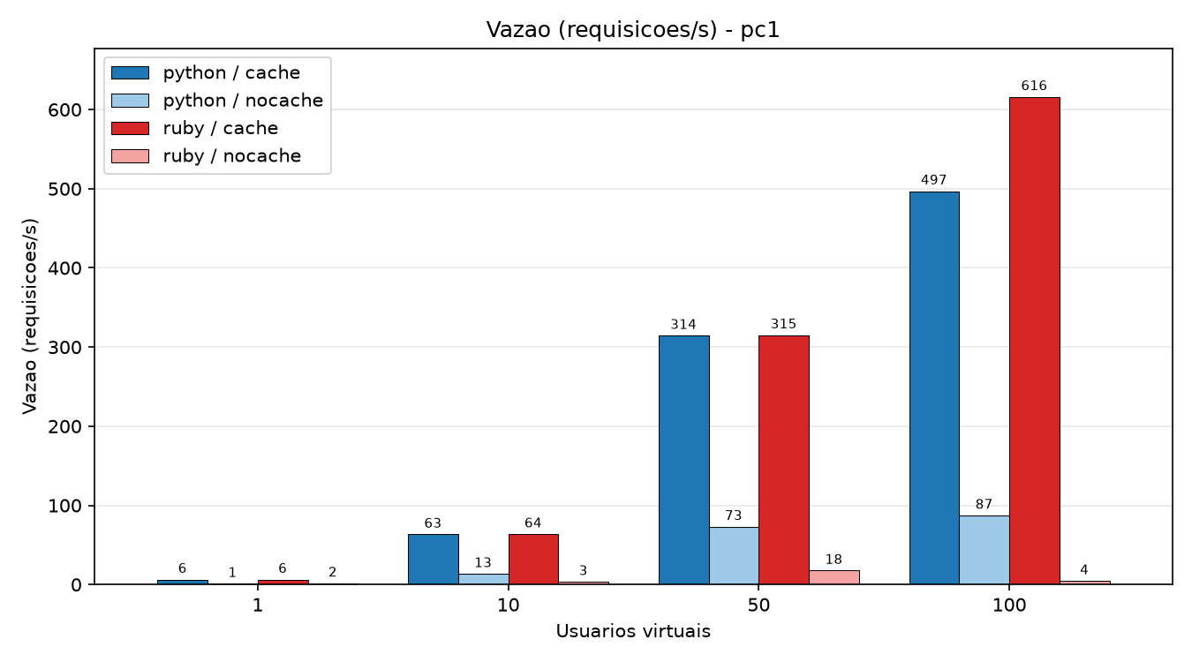
Sem cache, o Python atende 20× mais com 100 usuários
RESULTADOS · VAZÃO
Com cache: 616 req/s no Ruby e 497 no Python (com 19,6% de falhas).
Sem cache: 87 req/s no Python e só 4,4 no Ruby.
Notes:
A vazão com cache cresce junto com os usuários até 50. Com 100, o Python começa a recusar conexões. Sem cache, o Ruby fica preso a 5 extrações simultâneas, cada uma esperando um site externo, e por isso a vazão dele não cresce.

Slide 9
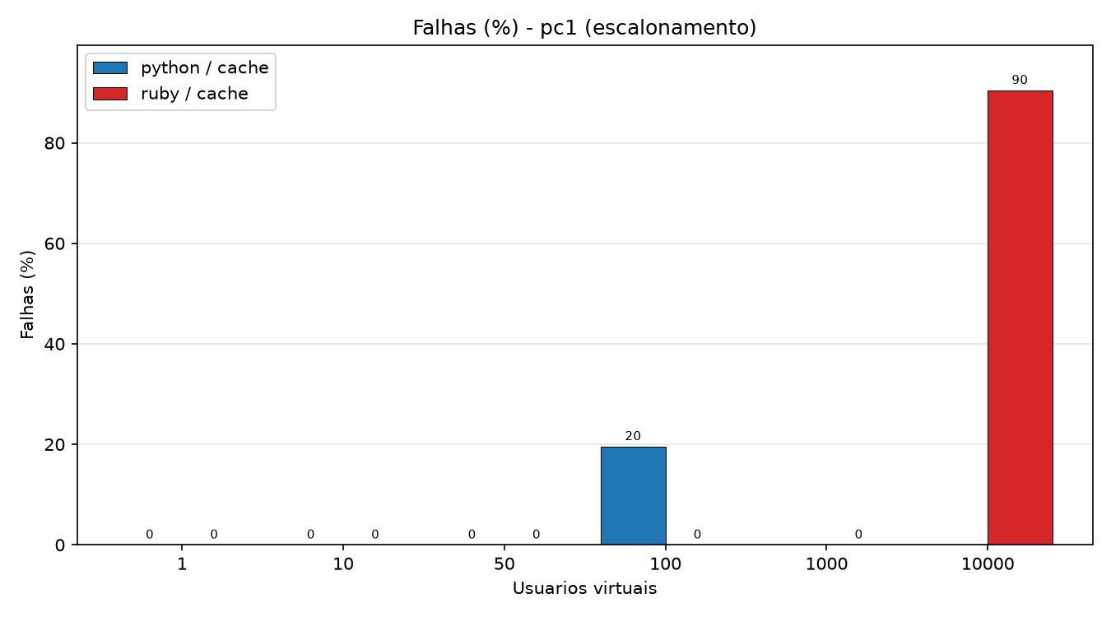
O Ruby aguenta 100× mais usuários que o Python
PONTO DE FALHA · FALHAS > 5%, COM CACHE
Python: 100
19,6% de falhas: Connection reset (servidor recusa conexões)
Ruby: 10.000
90,5% de falhas: tempo limite de 60 s estourado
Notes:
Regra: a partir de 100 usuários, multiplicar por 10 enquanto as falhas ficassem em 5% ou menos. O Python já passou de 5% com 100 usuários: repetimos o teste e deu 25,4% na primeira vez e 19,6% na segunda. O Ruby passou com 1.000 (0,004%) e quebrou com 10.000. O ponto de falha é o do PC inteiro, porque o Locust roda na mesma máquina.

Slide 10
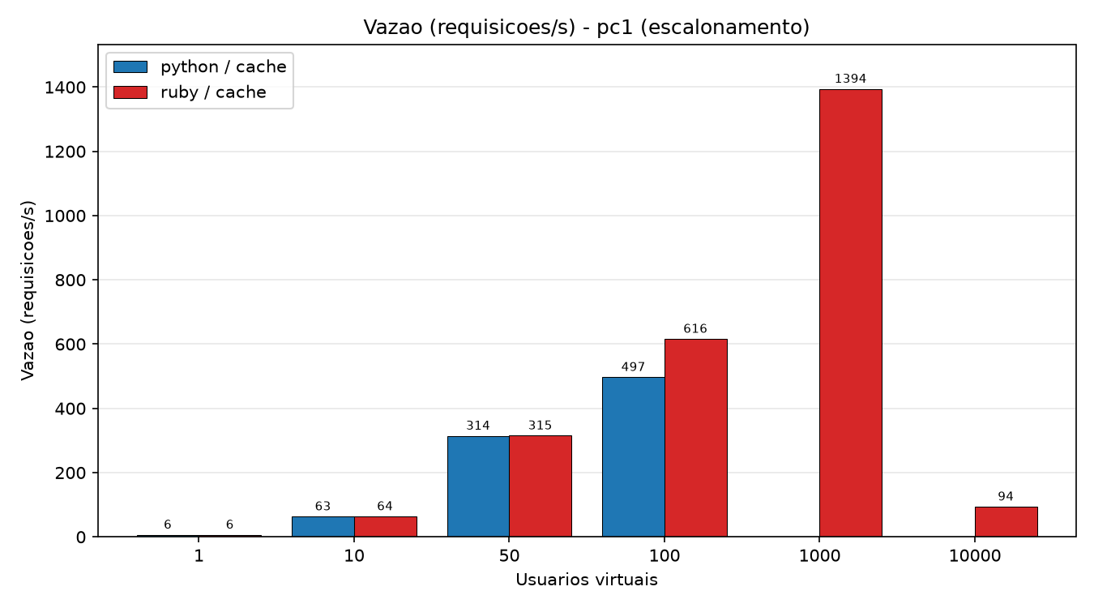
Ruby chega a 1.394 req/s e desaba com 10.000
PONTO DE FALHA · VAZÃO
Com 1.000 usuários: 1.394 req/s, mediana de 340 ms e 0,004% de falhas.
Com 10.000, a vazão cai para 94 req/s: a fila não anda.
Notes:
Depois do ponto de saturação, mais usuários não trazem mais vazão. A fila cresce até as requisições estourarem o limite de 60 s. Com 10.000 usuários, o Locust usou 16 processos e disputou CPU com a API e com o Redis.

Slide 11
Os números com 1 e 100 usuários
RESUMO DOS RESULTADOS
Cenário | Usuários | Mediana | p95 | req/s | Falhas
Python · com cache | 1 / 100 | 1 / 6 ms | 4 / 30 ms | 6 / 497 | 0 / 19,6%
Ruby · com cache | 1 / 100 | 1 / 1 ms | 3 / 3 ms | 6 / 616 | 0 / 0%
Python · sem cache | 1 / 100 | 610 / 890 ms | 2,7 / 1,6 s | 1 / 87 | 0 / 0%
Ruby · sem cache | 1 / 100 | 380 / 8.400 ms | 1,3 / 35 s | 1,6 / 4,4 | 0 / 0%
Ruby · com cache | 1.000 | 340 ms | 910 ms | 1.394 | 0,004%
Ruby · com cache | 10.000 | 60 s | 60 s | 94 | 90,5%
Cada célula: valor com 1 usuário / valor com 100. Todos os testes em results/summary.csv.
Notes:
Tabela tirada do results/summary.csv, gerado pelo analysis/analyze.py a partir da linha Aggregated de cada CSV do Locust.

Slide 12
O gargalo muda com o cache
ANÁLISE
300–8.000×
~500 req/s
5 threads
O cache domina
Com cache: o servidor HTTP
Sem cache: concorrência
Com o Redis, a mediana fica em 1 ms. Sem ele, cada requisição espera baixar a página e extrair os links.
O servidor de desenvolvimento do Flask passa a recusar conexões. O Puma (Ruby) vai até 1.394 req/s.
O Puma atende só 5 extrações ao mesmo tempo e forma fila. O Flask abre uma thread por requisição.
Não existe uma versão melhor em tudo: com cache o Ruby aguenta mais; sem cache, o Python.
Notes:
A média esconde a cauda. No Python com cache e 1 usuário, a mediana é 1 ms, mas o p99 é 400 ms: são as primeiras extrações, antes de o cache encher. Sem cache, os resultados variam com a internet. O teste Ruby, sem cache, 10 usuários deu 320 ms de mediana na primeira vez e 1.500 ms quando foi refeito.

Slide 13
Testes refeitos e limitações
VALIDAÇÃO
Teste | 1ª rodada | Motivo | Refeito
Ruby · sem cache · 10 | 10,6% falhas | O DNS caiu durante o teste: falha da rede | 0% falhas
Python · com cache · 100 | 25,4% falhas | Confirmar o ponto de falha | 19,6%: confirmado
Só um PC: não houve repetição em outra máquina.
O Locust roda na mesma máquina e disputa CPU com a API.
Uma execução por cenário: sem desvio-padrão.
Configuração padrão de cada stack (Flask dev, Puma com 5 threads).
Notes:
Os resultados originais estão guardados em results/rodada1. O erro do Ruby era "Temporary failure in name resolution", ou seja, o PC ficou alguns segundos sem resolver nomes. Não tem relação com a aplicação.

Slide 14
O cache é o que mais pesa no desempenho. A versão vencedora depende de ter cache.
CONCLUSÃO
Com cache
Sem cache
Em produção
Ruby: até 1.000 usuários sem falhas. Python falha com 100.
Python: 87 req/s com 100 usuários. Ruby: 4,4, com fila.
Trocar o Flask dev por Gunicorn e aumentar as threads do Puma.
Notes:
Fechamento: o cache reduziu o tempo de resposta em duas a três ordens de grandeza. Com cache, o limite vem do servidor HTTP; sem cache, vem da concorrência e dos sites externos. Os dois gargalos vêm da configuração padrão de cada stack, então o próximo passo natural seria repetir os testes com servidores de produção.

